Slide 1


Slide 2

Il convient de lancer le mode diaporama pour la diffusion de la leçon en classe
Réservé à l’enseignant (e)

Slide 3

Pictogrammes
Réservé à l’enseignant (e)

Slide 4
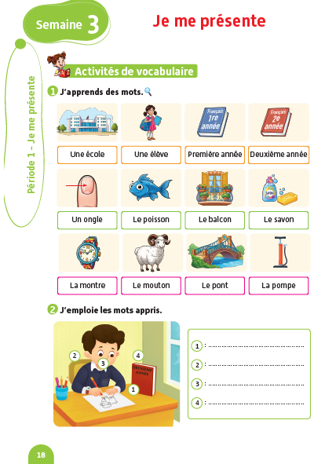
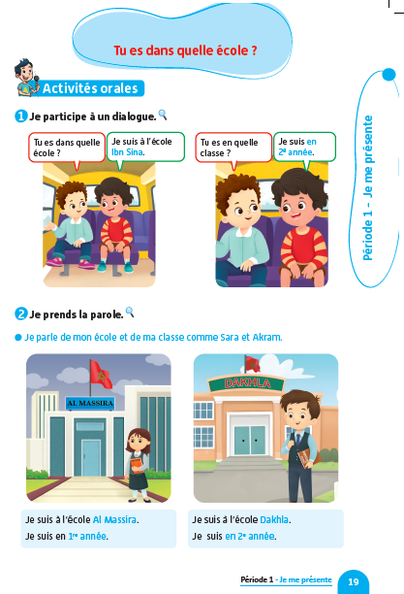
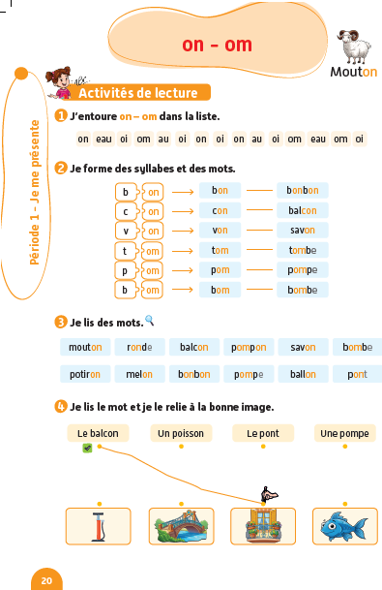
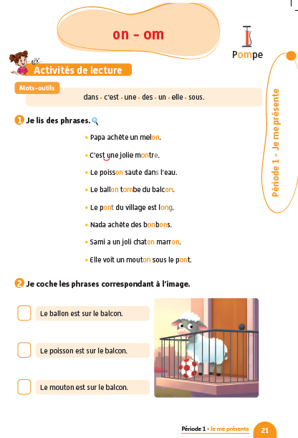
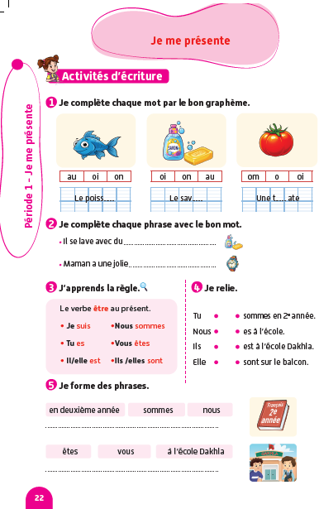
Contenu de la semaine
Réservé à l’enseignant (e)

Slide 5

Organisation de la semaine
Réservé à l’enseignant (e)
Séance 1
Séance 4
Présentation du vocabulaire
Exploitation du vocabulaire
Travail sur livret
Oral – Dialogue
Ecriture – Point de langue
Lecture – Lecture et compréhension des mots
Séance 2
Séance 5
Oral - Acte de parole
Lecture – Graphèmes – on - om
Ecriture - Graphèmes – on - om
Oral – Prise de parole
Lecture – Lecture et compréhension des phrases
Ecriture – Phrases
Séance 3
Séance 6
Oral – Dialogue
Lecture - Lettre a - A
Ecriture - Lettre a - A
Révision
Lecture offerte
Oral – Acte de parole
Lecture – Graphèmes – on - om
Ecriture - Graphèmes – on - om

Slide 6

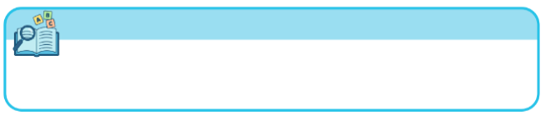

Plan de la séance 5
Réservé à l’enseignant (e)
1. Prise de parole
Prendre la parole pour se présenter.
Lire et comprendre des phrases.
Écrire des phrases.

Slide 7



Bonjour les enfants ! La leçon de français commence maintenant.

Slide 8

Aujourd’hui, nous allons apprendre à nous présenter en français. Écoutez bien.

Slide 9



Lecture de la vidéo.

Slide 10


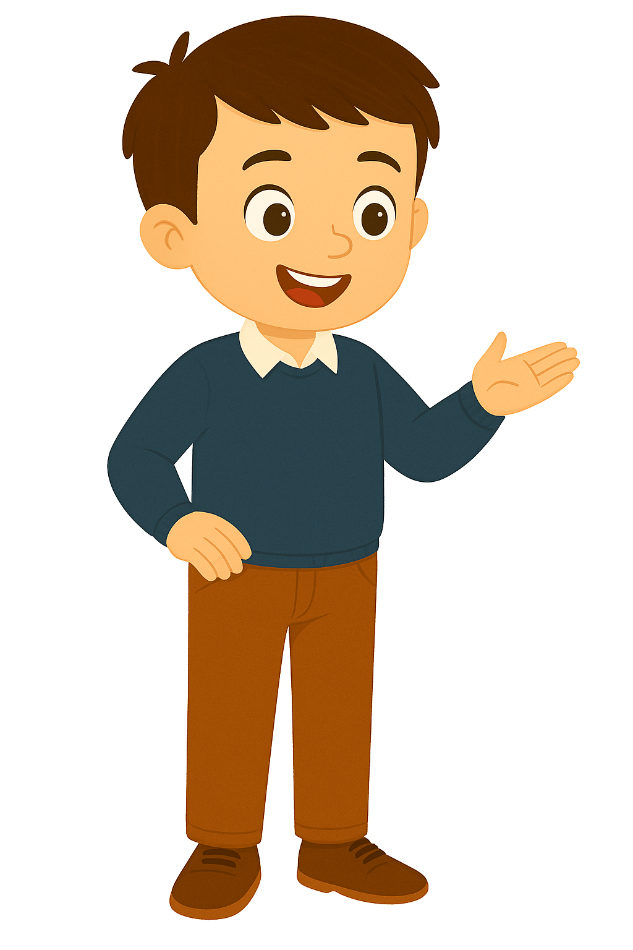
À votre tour ! Qui veut dire son nom, où il habite, sa classe et le nom de son école en français ?
Bonjour,
Je m’appelle _____________ .
J’habite _______ .
Je suis en ____________année.
Je suis à l’école ____________ .

Slide 11

Maintenant, tout le monde participe. Chacun dit son nom, où il habite, sa classe et le nom de son école à son voisin.

Slide 12
Plan de la séance 5
Réservé à l’enseignant (e)
Prendre la parole pour se présenter.
2. Lecture
Lire et comprendre des phrases.
Écrire des phrases.

Slide 13

Maintenant, on va faire de la lecture.

Slide 14
C’est le mot : est. On va l’épeler ensemble : e - s - t.
est

Slide 15
C’est le mot : dans. On va l’épeler ensemble : d – a - n - s.
dans

Slide 16
Lisez cette phrase en silence. Après, on va écouter un audio.
Le poisson est dans l’eau.

Slide 17


Lecture de l’audio.
Le poisson est dans l’eau.

Slide 18
Deuxième lecture de l’audio.
Le poisson est dans l’eau.

Slide 19
Qui veut lire la phrase ?
Le poisson est dans l’eau.

Slide 20
Lisez cette phrase en silence. Après, on va écouter un audio.
Salim a une jolie montre.

Slide 21
Première lecture de l’audio.
Salim a une jolie montre.

Slide 22
Deuxième lecture de l’audio.
Salim a une jolie montre.

Slide 23
Qui veut lire la phrase ?
Salim a une jolie montre.

Slide 24
Lisez cette phrase en silence. Après, on va écouter un audio.
C’est la pompe de Nada.

Slide 25
Première lecture de l’audio.
C’est la pompe de Nada.

Slide 26
Deuxième lecture de l’audio.
C’est la pompe de Nada.

Slide 27
Qui veut lire la phrase ?
C’est la pompe de Nada.

Slide 28

On passe à une autre activité. Regardez cette image. C’est un poisson.

Slide 29
Est-ce que le poisson est dans le pont ? Qui veut répondre ?

Slide 30
Est-ce que le poisson est dans le balcon ? Qui veut répondre ?

Slide 31
Est-ce que le poisson est dans l’eau ? Qui veut répondre ?

Slide 32

Prenez les ardoises.

Slide 33
Lisez silencieusement les phrases. Personne ne lit la phrase à voix haute. Écrivez le numéro de la bonne phrase sur l’ardoise : 1, 2 ou 3.
Le poisson est dans le pont.
Le poisson est dans le balcon.
Le poisson est dans l’eau.

Slide 34
Levez vos ardoises.

Slide 35
La bonne réponse est le numéro 3. « Le poisson est dans l’eau. »
Le poisson est dans le pont.
Le poisson est dans le balcon.
Le poisson est dans l’eau.

Slide 36

Prenez vos livrets à la page 21. Avec votre voisin, lisez les phrases et cochez les bonnes réponses. Je vais circuler entre les rangs pour vous aider.

Slide 37
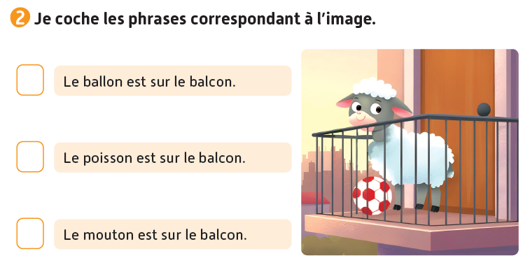
Corrigez.

Slide 38
Plan de la séance 5
Réservé à l’enseignant (e)
Prendre la parole pour se présenter.
Lire et comprendre des phrases.
3. Écriture
Écrire des phrases.

Slide 39
Lisez et observez ces deux phrases. Vous allez les écrire après. Tenez-vous prêts.
Vous êtes en deuxième année.
Nous sommes à l’école Ibn Sina.

Slide 40

Prenez vos cahiers.

Slide 41

Dictée en cours.

Slide 42
Deuxième dictée.

Slide 43
Troisième dictée.

Slide 44
Corrigez.
Vous êtes en deuxième année.
Nous sommes à l’école Ibn Sina.

Slide 45
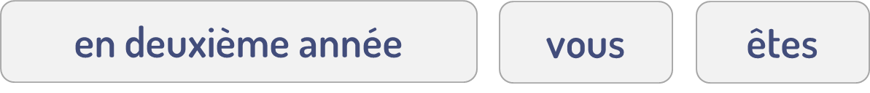
On passe à une autre phrase. Ces mots sont en désordre. Écrivez sur vos cahiers une phrase correcte à partir de ces mots.

Slide 46
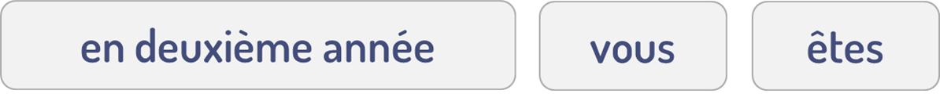
Qui veut lire sa phrase ?

Slide 47
Corrigez. Je n’oublie pas la majuscule au début de la phrase et le point à la fin.
Vous êtes en deuxième année.

Slide 48
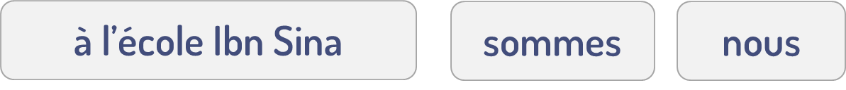
On passe à une autre phrase. Ces mots sont en désordre. Écrivez sur vos cahiers une phrase correcte à partir de ces mots.

Slide 49
Qui veut lire sa phrase ?

Slide 50
Corrigez. Je n’oublie pas la majuscule au début de la phrase et le point à la fin.
Nous sommes à l’école Ibn Sina.

Slide 51

Prenez vos livrets à la page 22. Réalisez l’activité. Je vais circuler entre les rangs pour vous aider.

Slide 52
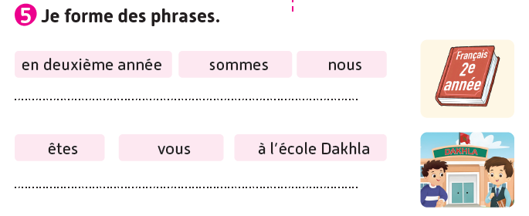
Corrigez.
Nous sommes en deuxième année.
Vous êtes à l’école Dakhla.

Slide 53

La séance d’aujourd’hui est terminée. À la maison, lisez ces phrases et recopiez-les sur votre cahier.

